Slide 1
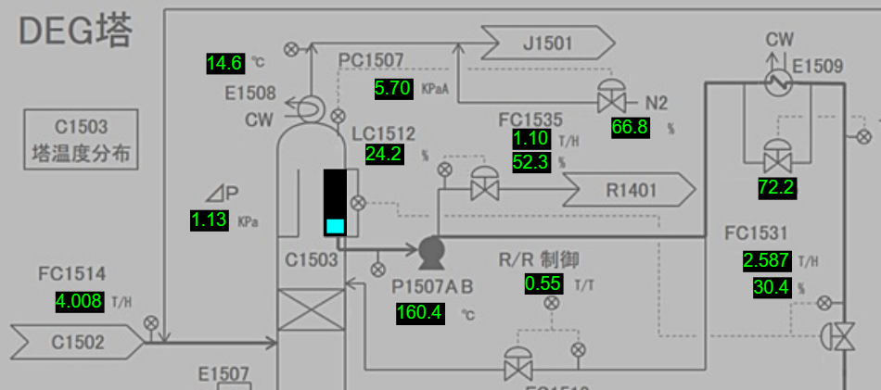
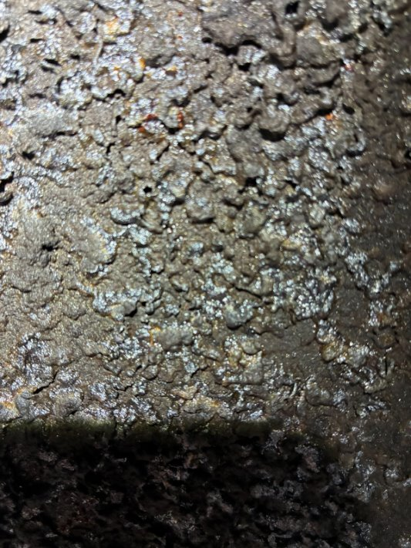
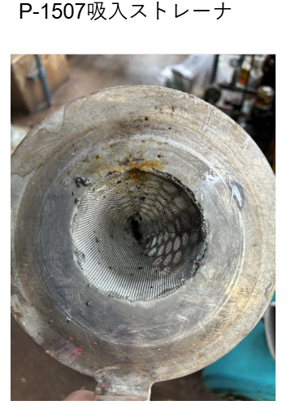
P-1507A/B吸入ストレーナー メッシュサイズ変更(40→250メッシュ)
変更対象：P-1507A/B 吸入ストレーナー
内容：メッシュサイズ 40→250メッシュ
目的：C-1503塔頂で確認された黒色異物（主成分=鉄錆）の製品DEG出荷ラインへの流出を抑制する。
影響：メッシュが細かくなることにより閉塞が早期化し、
P-1507A/Bキャビテーションによる機器損傷リスクが高まる。特に運転開始直後が懸念。
対応：ポンプ下流ＣＶ開度を監視し、閉塞時は予備機にポンプ切り替えて清掃を実施
（吸スト閉塞傾向は下流の流量制御弁 FC1531 ,FC1534 のCV開度で監視が可能）
2026年開放時塔壁全体に黒色付着物を確認(洗浄済み)​
吸入ストレーナーや下流配管でも微量の異物確認⇒製品ラインへの流出を抑制したい
監視項目：FC1531,FC1534 CV開度

Slide 2
技術評価まとめ ― 変更の妥当性と監視方法
評価したこと：①ポンプのキャビ余裕 ②下流CV開度で閉塞を監視できるか（実機データで照合）
・キャビの余裕：通常運転は余裕大。閉塞が進み 約83%詰まる とNPSH余裕（≒117kPa相当）を失いキャビの恐れ。
・CV開度で見えるか：閉塞してもCV開度は +6〜8%（FC-1531 +8%／FC-1535 +6%）しか動かない。
→ 通常の流量変動（±5〜10%）と同程度。流量補正すれば弱い兆候にはなるが、単独では当てにできない。
・結論：閉塞監視は ストレーナ前後差圧を直接見る（限界117kPaの手前で予備機切替・清掃）。CV開度は補助。
・低温起動：冷えると粘度↑で差圧↑。暖機（~50℃以上）/低流量起動 で対応（冷態は40メッシュも可）。
・予備品：40メッシュは予備保管。孔径62μm・ろ過面積≈100cm²（円錐型）。
差圧は閉塞末期(約83%)で急増するが、吐出圧・差圧にDCSタグは無く直読不可。CV開度は±数%で流量変動に紛れ補助のみ。→ 監視は『清掃周期＋現場パトロール』が主軸。

Slide 3
P-1507A/B 吸入ストレーナ変更 監視方法と清掃周期の見積り
監視の実態（制約）
・吐出圧／差圧にDCSタグは無く、差圧の直読は不可。読めるのはCV開度トレンド(DCS)と現場パトロール(1日1回・吐出圧/予備機サクションPG)のみ。
運用の落としどころ（清掃周期を主軸に管理）
① 起動時に差圧の立ち方（どの期間でどれくらい上がるか）を現場で実測する。
② CV開度トレンド＋現場パトロールで進行を監視（CV開度は“弱い兆候”として補助）。
③ 清掃周期は操油課250メッシュの差圧上昇実績をろ過面積比で当方へ換算して定量見積り。
④ 初期は安全側で『推定周期の1/2』で開放点検し、実績で延伸・補正する。
清掃周期の見積り式
・推定清掃周期 ＝ 当方の許容差圧上昇 ÷ 当方の差圧上昇速度
・当方の差圧上昇速度 ＝ 操油課の差圧上昇速度 ×（操油課ろ過面積 ÷ 当方ろ過面積101cm²）
・当方の許容差圧上昇 ＝ キャビ限界117 − クリーン3.6 ≒ 113 kPa
・操油課へ照会中（★回答待ち）：250メッシュの差圧の上がり方・期間、ろ過面積。回答を入力すれば当方周期が定量的に出る（Excel⑤）。

Slide 4
P-1507A/B DEG塔製品ポンプ 機器情報整理
■ 機器仕様
名称 | P-1507A/B DEG塔製品(ランダウン)ポンプ
形式 | 横型遠心ポンプ（A=運転／B=予備）
メーカー・図番 | 三菱重工業 図番 3444 J702-00046
材質 | ケーシング/インペラ SCS13
■ 運転条件
送液 | DEG（ジエチレングリコール）
ポンプ温度 | 158.8 ℃（実績 約150〜160℃）
規定容量 | 9.8 m³/h（運転 約2.3〜2.7 m³/h）
揚程 | 約61 m（吐出圧 約6.17 kg/cm²G）
■ DEG物性（Aspen＠158.8℃）
密度 ρ | 約1010 kg/m³（SG≈1.01）
粘度 μ | 約1.16 cP
蒸気圧 Pvp | 約5.5 kPa
■ NPSH／キャビ余裕
NPSHa／NPSHr | 14.0 m ／ 2.20 m（荏原 RM17156-13）
余裕 | 11.8 m ≒ 117 kPa（＝許容差圧上昇）
■ 吸入ストレーナ（変更対象）
形式 | YAC EWPCL-150S 円錐型 2B
ろ過面積 | ≒101 cm²（図面寸法より円錐側面積）
メッシュ | 40→250（目開き62μm）
■ 下流制御弁
FC-1531 | Azbil AGVB（Cv定格21）
FC-1535 | Azbil AGVB（Cv4.0）
出典：三菱重工 ポンプデータシート(図番3444 J702-00046)、荏原性能試験RM17156-13、Aspen物性、ストレーナ/ポンプ図面

